Slide 2
Kick-Off 2023-2024
Regionaal & proviniciaal
31/07/2023

Slide 3
Agenda
Kick-Off
Rol regionale & provinciale werking binnen OH Leuven
Multiskills en bewegingsarmoede
Operationeel Sportief
Events
Operationeel Extra-Sportief
Ongevallenprocedure
Lidgeld + kledij
Ticketing
Sportieve nieuwigheden
Weekschema & Jaarplanning
Doelstelling
Varia
Meet the coach

Slide 4
Regionaal
Provinciaal

Slide 5
Rol regionale en provinciale werking
Binnen OH Leuven

Slide 6
Health & perfromance

Slide 7
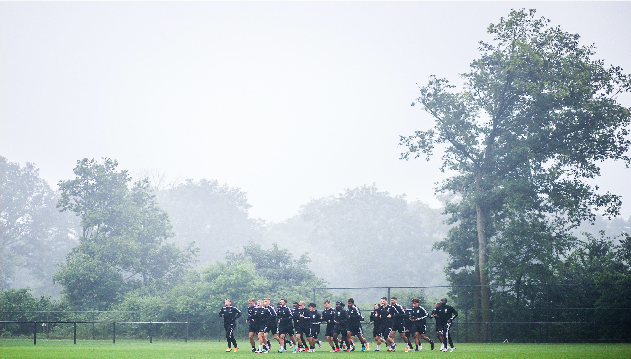
PERFORMANCE
Het ontwikkelen van voetbal atleten die het verschil maken in de wedstrijd tijdens momenten van hoogste intensiteit – week in week uit in een drukker wordende kalender
HEALTH
Het continue streven naar een maximale “readiness to perform op en naast het veld door een data-gestuurde aanpak
.
Health & Performance doelstelling

Slide 8
Leeftijdscategorieën
H&p-plan
TM 4 & 3
TM 2
TM 1
U7 – U9
U10 – U12
U13 – U14
U15 – U16
U18 – U23
5v5
8v8
11v11
11v11
11v11
Goede Beweger
Goed Spelende
voetballer
Goede voetbal-atleet
Goede team Performance
Optimale individuele performance
Doel?
Goede team Performance
Optimale individuele performance
Multisports
Readiness to Move
Multisports
Readiness to Play
Groei & Maturiteit
Readiness to Play
Data-geïnformeerde team periodisering
Readiness to Perform
Data-geïnformeerde individueel traject
Readiness to Perform
Wat?
Data-geïnformeerde team periodisering
Readiness to Perform
Data-geïnformeerde individueel traject
Readiness to Perform
Nadruk op brede waaier aan voetbal ondersteunende sporten ifv. algemene vaardigheden en motorische ontwikkeling.
Maximalisatie van bewegingstijd
Nadruk op brede waaier aan voetbal ondersteunende sporten gericht op functionele vaardigheden. Maximalisatie van bewegingstijd
Groei & maturiteit: de leiddraaad van de maximalisatie als voetbal-atleet als startpunt van performance
Gerichte groepstraining en periodisering met positiespecifielke accenten. Doorontwikkeling krachttraining
Your OHL als Gericht maatwerk naar de optimale positie-specifieke doorontwikkeling richting 1e ploeg
Hoe?

Slide 9
Hoe doen we dat?
Prov - Reg

Slide 10
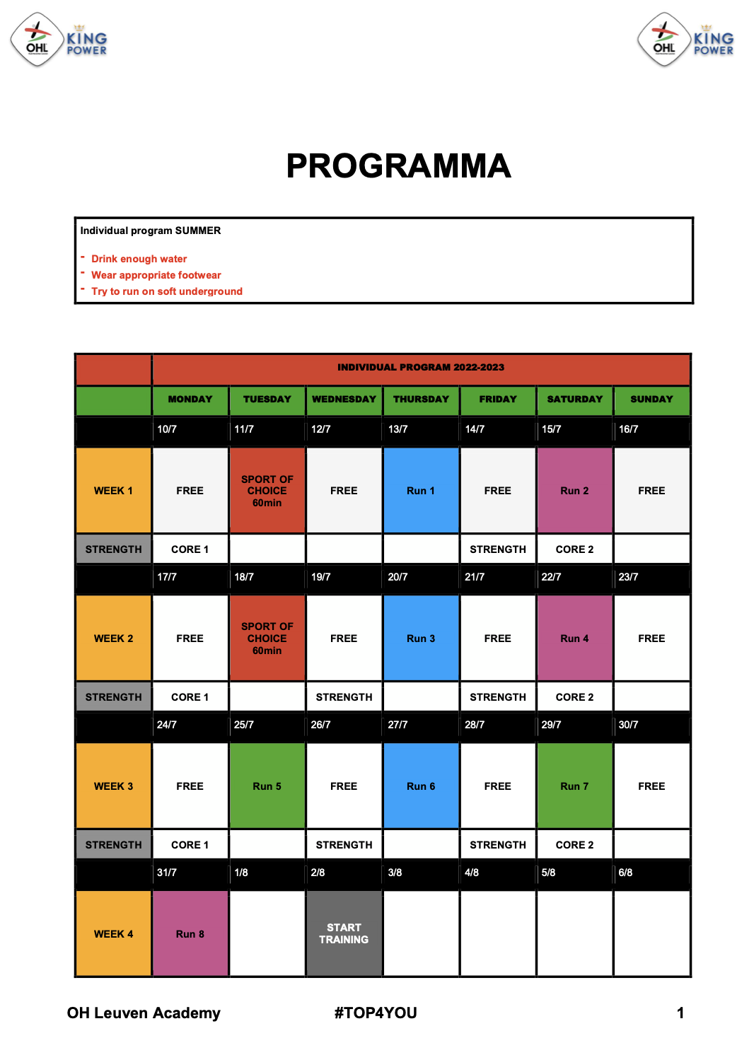
Link met Provinciaal - Regionaal
Off-season
Programma
Elite Performance coaches maken tussenseizoen programma op voor Prov – Reg (oudste leeftijden)

Slide 11
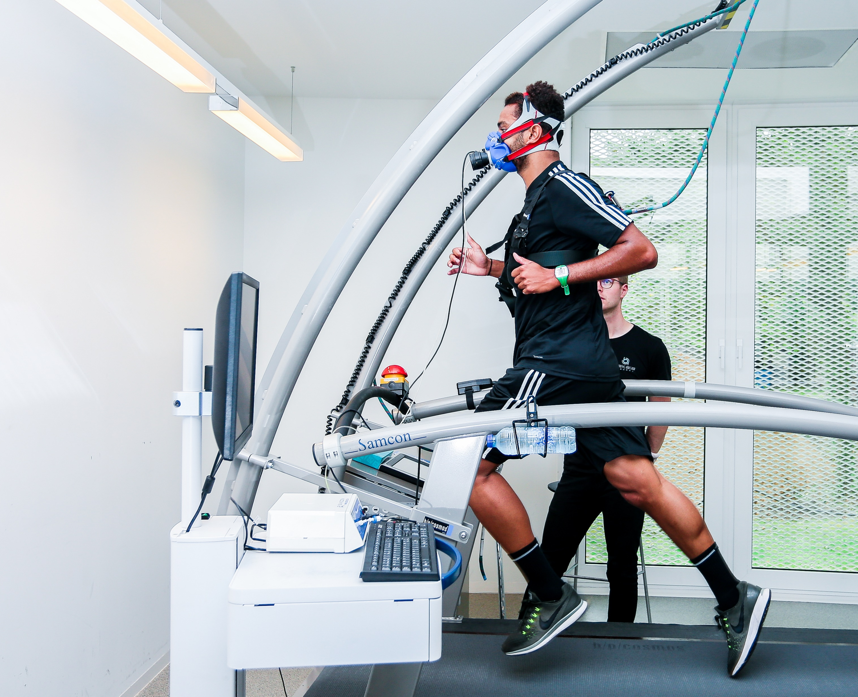
Readiness to Perform Prov-Reg
Readiness to Perform strategy
Readiness To
Perform
Mental
Physical
Medical
WELL-BEING
RECOVERY STRATEGIES
DATA ANALYSIS
NUTRITION
BIOMECHANICAL
BIOCHEMICAL
TRAVELING & EXTREME CONDITIONS
LIFESTYLE
SCREENING & MONITORING
QUESTIONNAIRES
BIORHYTM & SLEEP
WEARABLES
APPS

Slide 12
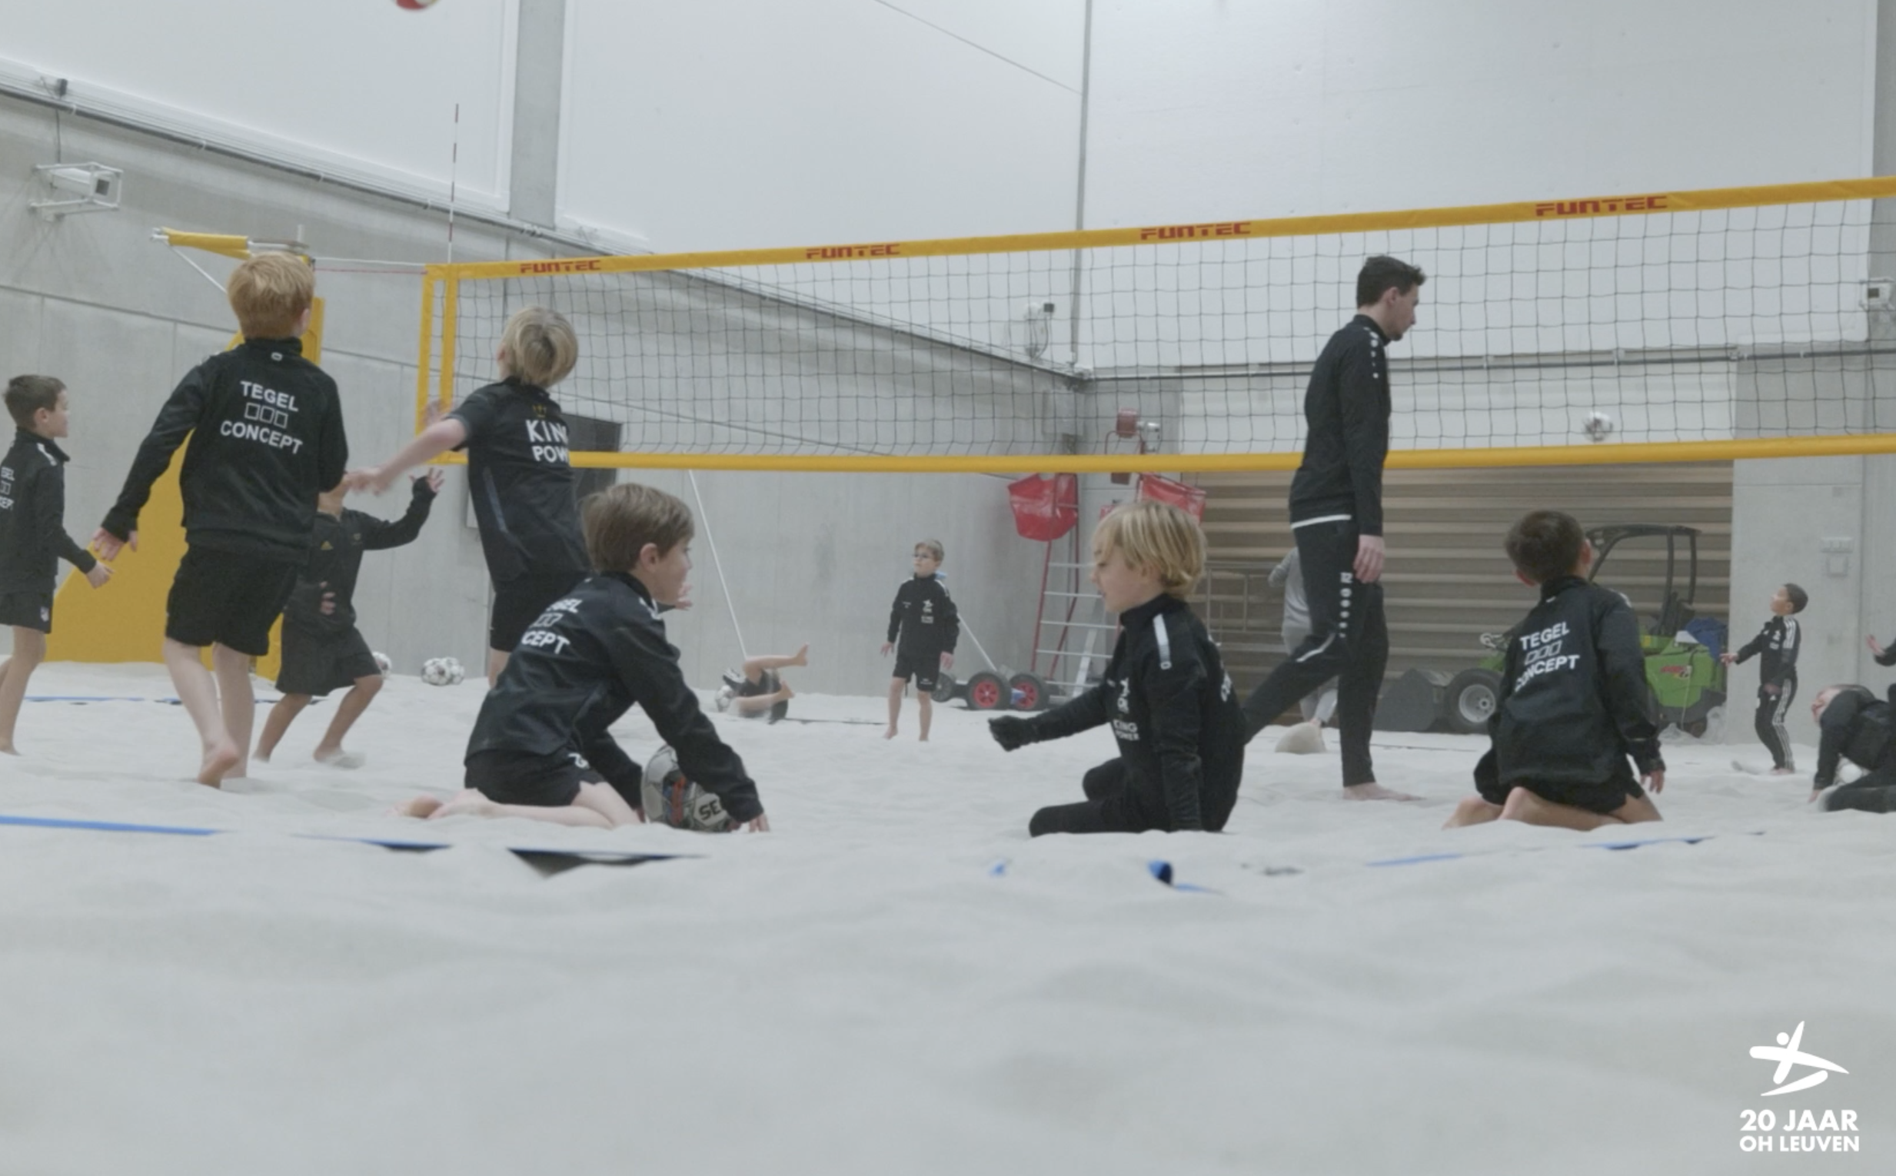

Slide 13
Readiness to perform Bijscholing
25 Oktober
Wist je dat bij kinderen een klein probleem aan de voeten klachten kan veroorzaken op latere leeftijd?
Wist je dat problemen aan heup, lage rug of knie hun oorzaak kunnen hebben in het niet goed functioneren van de voeten?
Wist je dat (top)sporters zich jaarlijks biomechanisch laten screenen bij een podoloog?
Welke schoenen koop ik nu best? Dagelijks, voor te voetballen, om te lopen?
Op al deze vragen en meer zal het podologenteam van BORGinsole antwoorden geven woensdag 25 oktober.
Zorg dat je erbij bent.

Slide 14
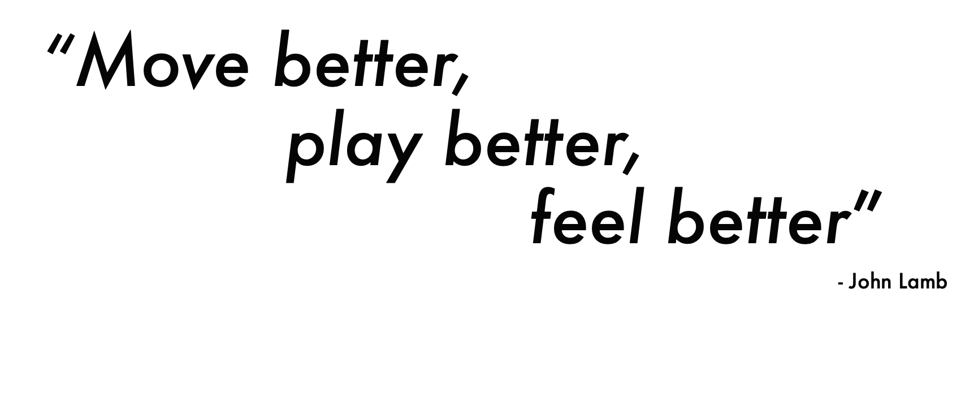

Slide 15
Operationeel - Sportief

Slide 16
Organigram
Jeugdvoetbalcentrum Leuven (KL)
Head of Academy Henk Mariman
Head of coaching Kessel-Lo Kim Moussa
U21-U14
U13-U10
U9-U6
HOC 11v11
Kim Moussa
HOC 8v8
Peter Tollet
HOC 5v5
Emmanuel Lanvu
U21
Mattias Vanderheyden
U13P – U13R
Sven Hennes – Erik Claeys
U9P – U9R
Youssef Salem – Seppe Peeters
U17
Kasper Hermans
U12P
Levi Verstraeten
U8P – U8R
Shawn Devue – Stanne Meulemans
U15
Kevin Raets
U11P – U11R
Jens Monival – Bas Kalfs
U7A – U7B
Arvid Bussé – Samuel Ekombe Mboyo
U14
Dirk Geerts
U10P – U10R
Hans Lemmens – Michaël Everaerts
U6
Bradin Devue
Goalkeeper Coach
Ruben Francois
Goalkeeper Coach
Ruben Francois
Goalkeeper Coach
Ruben Francois

Slide 17
Organigram
Banqup Campus (OH)
Head of Academy Henk Mariman
Head of coaching Oud-Heverlee Bram Laeremans & Dany Goffeau
U21-U15
U13-U10
U9-U6
HOC 11v11
Bram Laeremans – Dany Goffeau
HOC 8v8
Bram Laeremans – Dany Goffeau
HOC 5v5
Bram Laeremans – Dany Goffeau
U21
Tamara Cassimon
U13A
Thiara Van Camp
U9P – U9R
Ewout Custermans – Muslim Zakriev
U17
Rik Van Caeneghem – Gert Peeters
U13B
Roberto Salvaggio
U8P
Dominique Taymans
U15
Elias Vanbaelen – Georges Omandiela
U11
Fazli Kocabas
U7
Jan Cockaerts – Pieter Vanborren
Goalkeeper Coach
Fré Eggermont – Thibaut Eggermont
U10
Rogier Van Herpe
U6
Simon Vankelecom – Wolf Evers
Goalkeeper Coach
Fré Eggermont – Thibaut Eggermont
Goalkeeper Coach
Fré Eggermont – Thibaut Eggermont

Slide 18
Overlegstructuur
Provinciale en regionale jeugdopleiding
Operationeel overleg
Sportief overleg
Extra-sportief overleg
Frequentie: wekelijks
Frequentie: 5/seizoen
Frequentie: 7/seizoen
Samenstelling:
Arne Knaepen
Lune Weymeersch
Noah Raeymaekers
Jeroen Trogh
Ben Geukens
Samenstelling:
Henk Mariman
Kim Moussa
Peter Tollet
Manu Lanvu
Katleen Robeets
Bram Laeremans
Dany Goffeau
Arne Knaepen
Lune Weymeersch
Noah Raeymaekers
Samenstelling:
Michel Degroote
Johan Vanneck
Kim Moussa
Peter Tollet
Manu Lanvu
Katleen Robeets
Bram Laeremans
Dany Goffeau
Arne Knaepen
Lune Weymeersch
Noah Raeymaekers
Rafael De Coninck (vertegenwoordiger KL)
Willem Gilles (vertegenwoordiger OH)

Slide 19
Jaarschema
Regionale –en provinciale werking
July 23 | Aug 23 | Sept 23 | Oct 23 | Nov 23 | Dec 23
31/07 Kick-Off | Start trainingen | Start competitie | Pasta Pasta |  | Winterstop
 | Zomerstage | Demotraining opbouw 2v2 – 3v3 - 5v5 - 8v8 – 11v11 |  | Herfststage
 |  | Photo shoot
Jan 24 | Feb 24 | Mar 24 | Apr 24 | Mei 24 | Jun 24
 | Demotraining functionele techniek |  | Evaluatiegesprekken spelers | BBQ KL | Trainersvergadering
Kerststage |  |  | Paasstage | BBQ OH

Slide 20
Jaarplanning
Overzicht 23-24: gekende data
EVENEMENT | WAAR | WANNEER
Kick-Off Prov/Reg | King Power at Den Dreef Stadion - Business Seats | 31 juli 2023
Heenronde | / | 2 september – 3 december 2023
Photoshoot | King Power at Den Dreef Stadion | 10 en13 september
Pasta Pasta | King Power at Den Dreef Stadion - Business Seats | 13, 14 en 15 oktober 2023
Herfststage | Jeugdvoetbalcentrum Leuven (KL) | 30, 31 oktober, 2 en 3 november 2023
Terugronde | / | 13/14 januari – 27/28 april 2024
Kerststage | Jeugdvoetbalcentrum Leuven (KL) | 3, 4 en 5 januari 2024
Paasstage | Jeugdvoetbalcentrum Leuven (KL) | 8 - 12 april 2024

Slide 21
Jaarplanning
Overzicht 23-24: niet gekende data
EVENEMENT | WAAR | WANNEER
Jeugddag 1 | King Power at den Dreef Stadion | TBA
Jeugddag 2 | King Power at den Dreef Stadion | TBA
Girls Cup | Jeugdvoetbalcentrum Leuven (KL) | TBA
Regiocup | Jeugdvoetbalcentrum Leuven (KL) | TBA
Interne opleiding coaches (2x) | Jeugdvoetbalcentrum Leuven (KL) of Banqup Campus (OH) | TBA

Slide 22
Jaarplanning
Evenementen spelers
EVENEMENT | WAAR | Wie
Ploegvoorstellingen | King Power at den Dreef Stadion | U6-U13 Reg/Prov
Oplopers | King Power at den Dreef Stadion | U6-U11 reg/Prov

Slide 23
Operationeel – extra-sportief

Slide 24
Ongevallen
Procedure

Slide 25
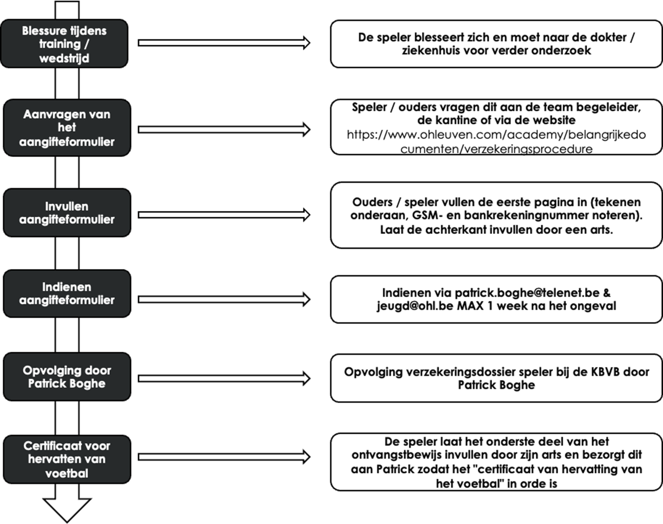
Speler / ouder vult 1e pagina volledig zelf in.
Achterkant door een arts. Indien niet volledig – geen geopend dossier bij de KBVB.
Verzekeringsprocedure
1 week na het ongeval opsturen naar:
Patrick.boghe@telenet.be

Slide 26
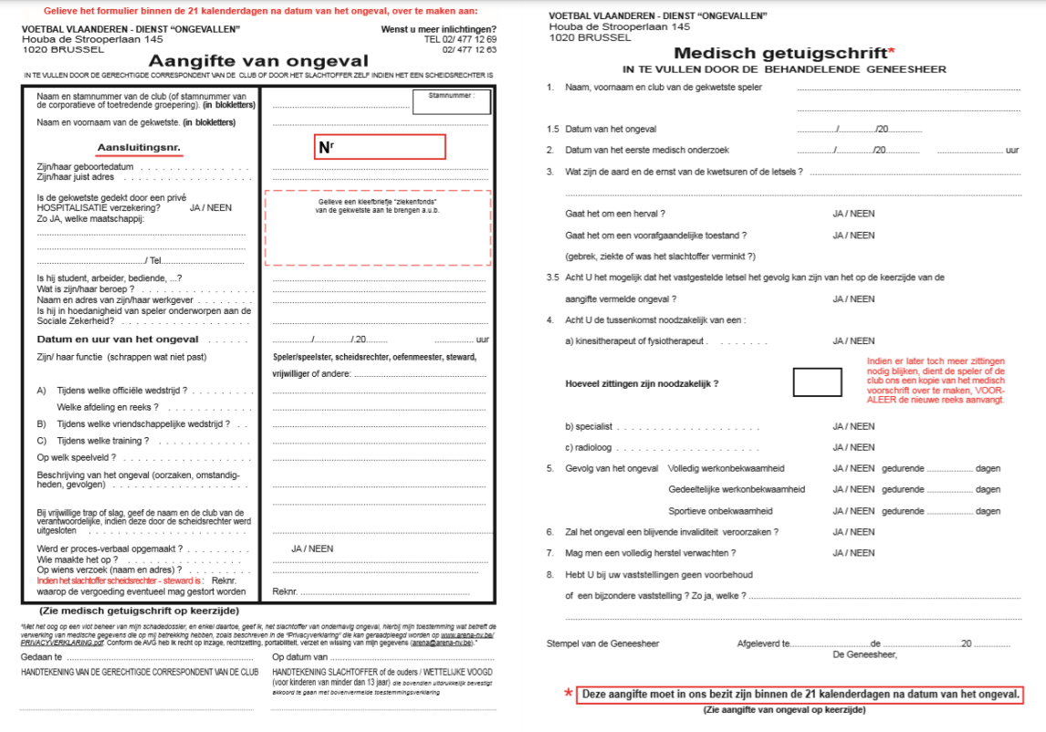
Verzekeringsprocedure
Bij een ongeval

Slide 27
Health & performance
Blessure / medical attention / sickness
Wat bij blessure of last?
De speler/ouder contacteert de coach (tel) en HOC (mail) steeds voor de training en/of wedstrijd.

Slide 28
Lidgeld & kledij
Procedure

Slide 29
Lidgelden
Informatie te vinden in welkomstmail
Absolute deadline is 1 oktober
Het betalen van het lidgeld is nodig om deel te nemen aan trainingen en wedstrijden
Bij betaling kan kledij gepast en afgehaald worden
kledij
Informatie te vinden in welkomstmail
2 augustus
16 augustus
18 augustus
6 september

Slide 30
Ticketing
Procedure

Slide 31
ticketing
Ticketflow academy seizoen 2023-2024
Nieuwe ticketflow

Slide 32
ticketing
Ticketflow academy seizoen 2023-2024
Waarom Roboticket?
Zelf kiezen waar je zit
Tickets direct in je mailbox/ticketingaccount
Mogelijkheid om voor alle beschikbare wedstrijden tickets aan te vragen

Slide 33
ticketing
Ticketflow academy seizoen 2023-2024
Instructievideo
Notes:
https://www.youtube.com/watch?v=aojuH-KVg98

Slide 34
Communicatie

Slide 35
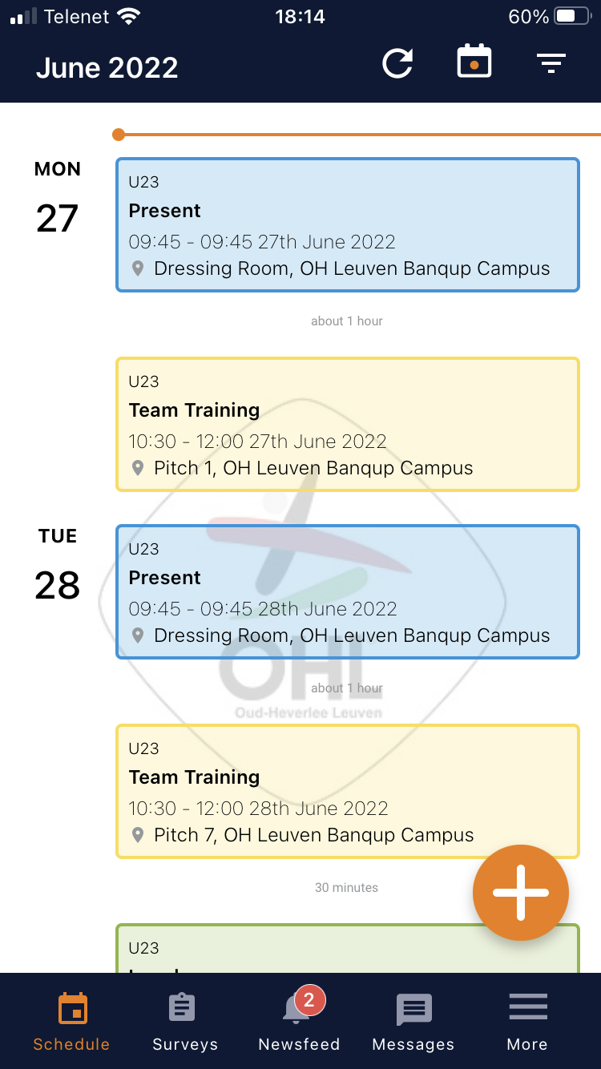
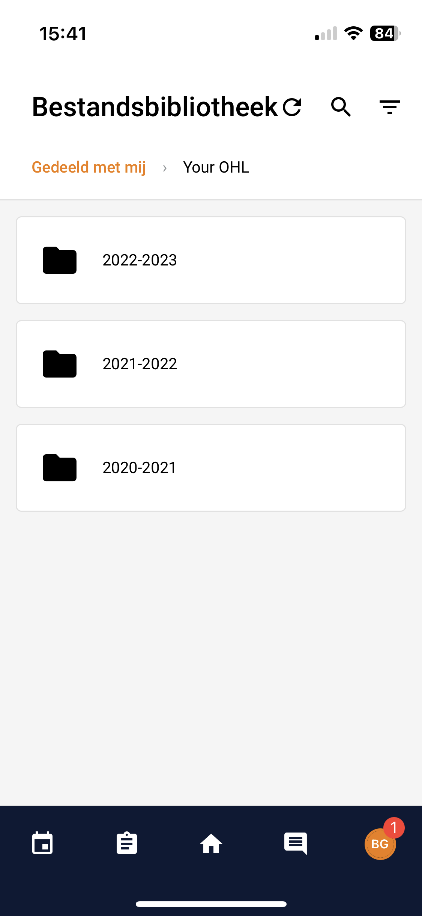
Kairos
Planning & bestandsdeling

Slide 36
Communicatie
Mailing & Whatsapp

Slide 37
Faciliteiten

Slide 38
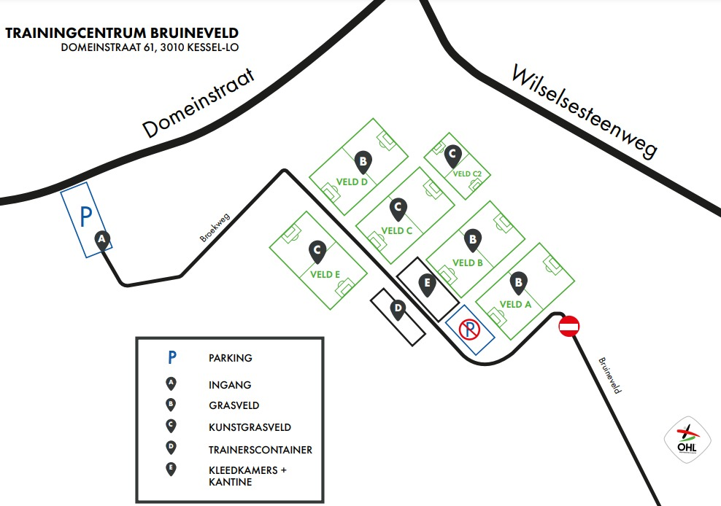
Jeugdvoetbalcentrum leuven
Adres
Domeinstraat 61, 3010 Kessel-Lo
Openingsuren secretariaat
Vrijdag 17u30-19u30
Parkeren aan parking Domeinstraat 61, 3010 Kessel-Lo
Jeugdvoetbalcentrum Leuven

Slide 39
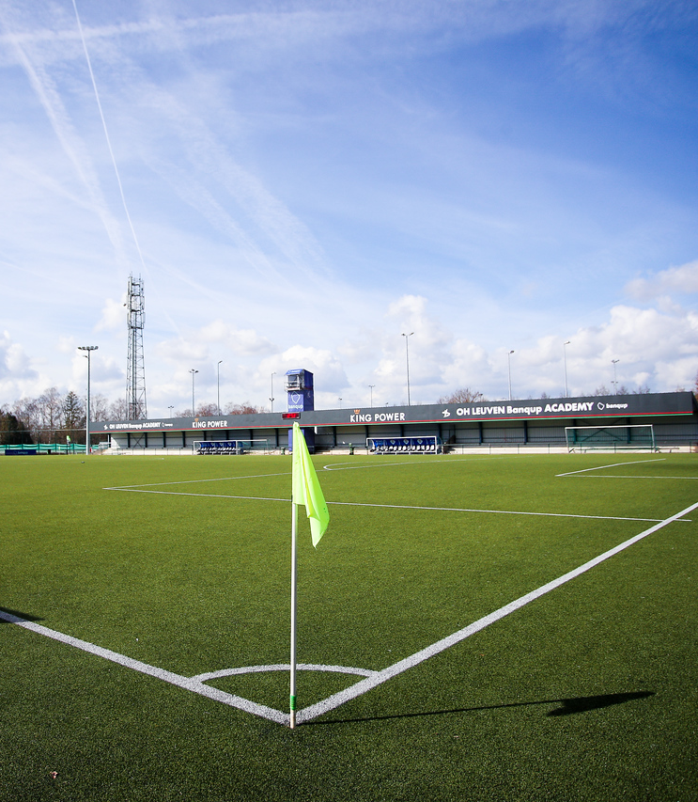
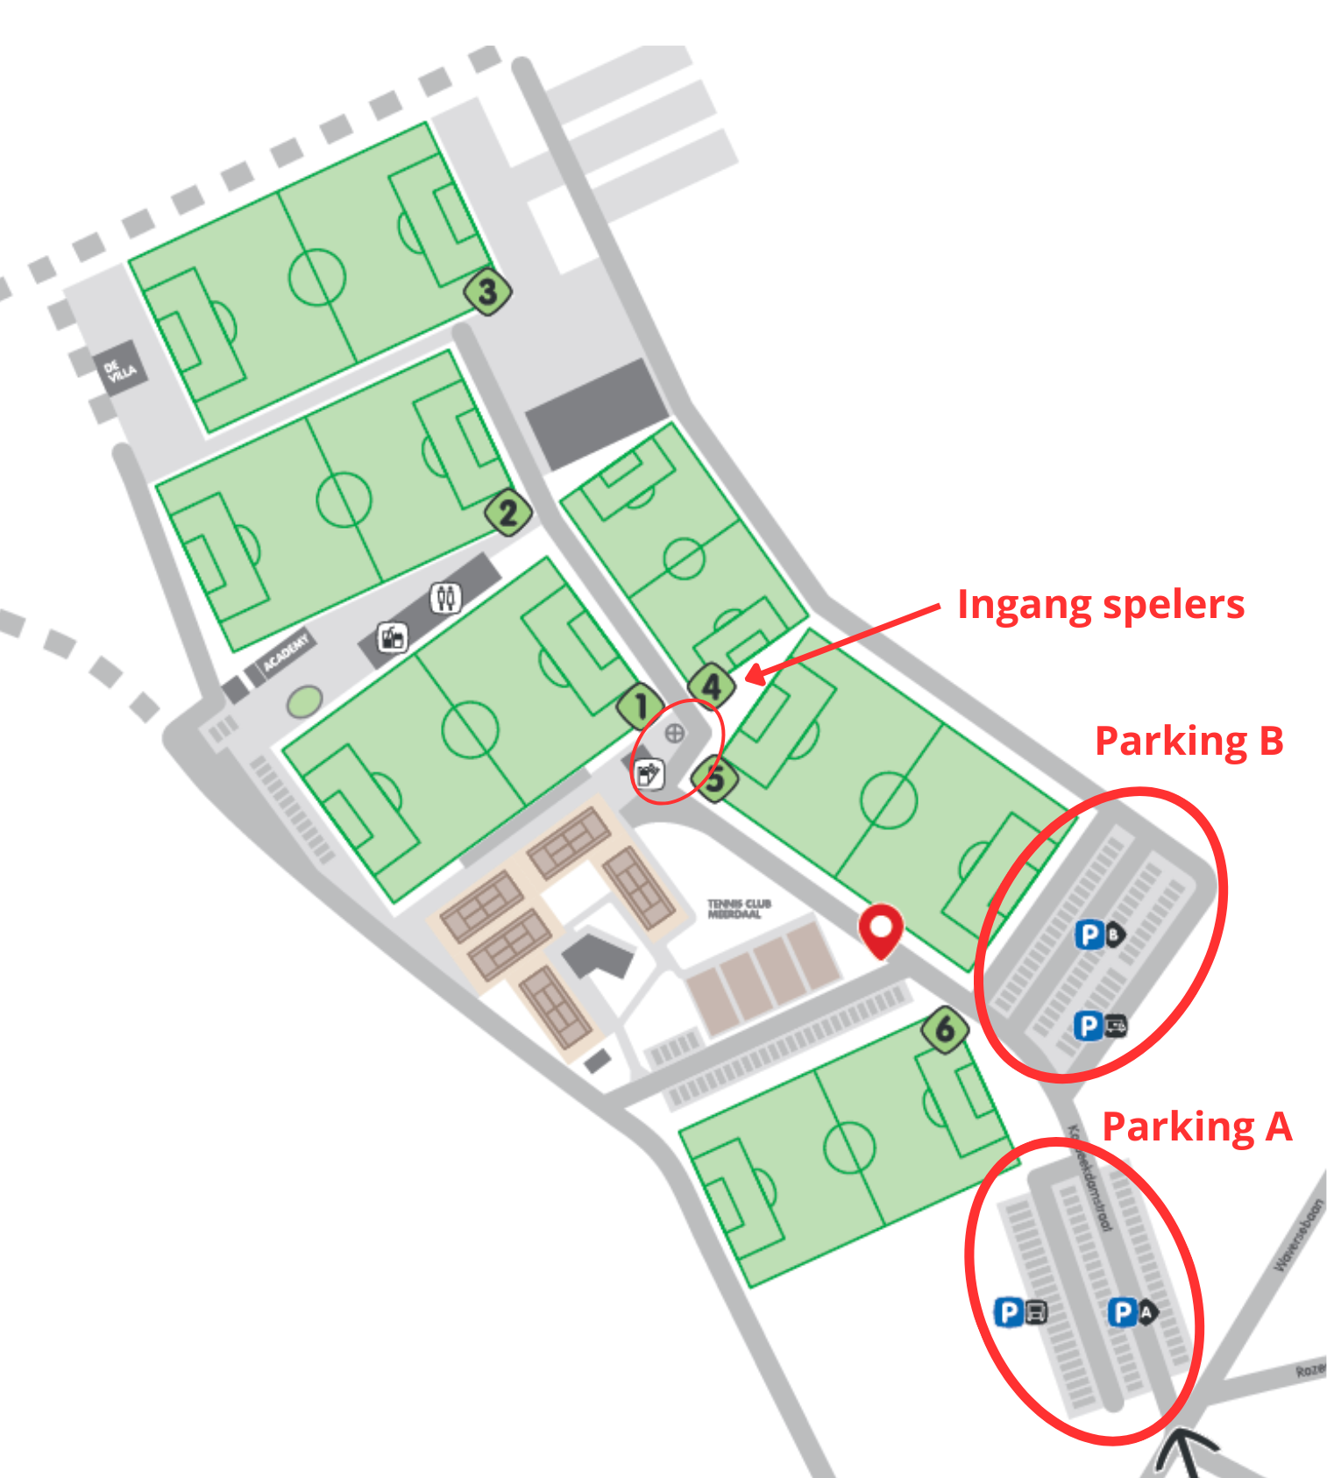
OH Leuven Banqup campus
Adres
Korbeekdamstraat 42, 3050 Oud-Heverlee
Parkeren kan op parking A en B aan inrit complex

Slide 40
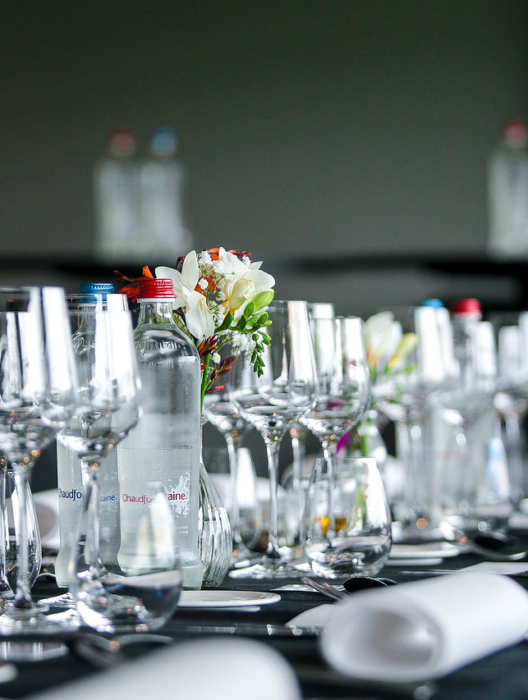
Commercieel
Een kwaliteitsvolle academy biedt natuurlijk mogelijkheden om uw bedrijf in de kijker te zetten. De trainingscentra, waar het elke avond en elk weekend over de koppen lopen is, zijn het perfecte uithangbord om naambekendheid te verwerven. Talloze ouders, spelers en toeschouwers brengen heel wat tijd door in onze jeugdcomplexen. De ideale plaats dus om kenbaar te maken dat uw bedrijf er mee voor zorgt dat de jeugdspelers een kwalitatief hoogstaande opleiding krijgen. Als sponsor van de jeugd helpt u om elk individueel voetbaltalent zich maximaal te laten ontplooien binnen een professionele omkadering en organisatie.
Vindt u de ontplooiing van jeugdig talent belangrijk? Wil u hen alle mogelijkheden bieden en uw bedrijf op deze manier linken aan onze kwaliteitsvolle academy? Wil u een individueel jeugdteam (misschien wel het ploegje van je zoon of dochter) ondersteunen of hebt u interesse om uw bedrijf te koppelen aan ons eerste elftal, damesvoetbal, community of esports? Bent u geïnteresseerd in onze hospitality pakketten? Neem dan contact op met ons!
Contact:
Frederik Vancauter
Commercieel@ohl.Be
0499/98.63.39

Slide 41
Vragen?

Slide 42
ticketing
CONTACT
Lune weymeersch - lune.weymeersch@ohl.be
Noah Raeymaekers - Noah.raeymaekers@ohl.be

